Slide 1
TIẾNG VIỆT 1
Tập 2
Tuần 21
Bài 109: iêu – yêu

Slide 2



KHỞI ĐỘNG
Ấn để đến trang sách

Slide 3









TRÒ CHƠI HÁI TÁO
Notes:
Ms Huyền Phạm - 0936.082.789 – YOUTUBE: MsPham. Facebook: Dạy và học cùng công nghệ.

Slide 4

Hướng dẫn
- GV click “Bắt đầu” để bắt đầu trò chơi.
- Mỗi quả táo tương ứng với 1 câu hỏi.
- GV click vào hình tròn có chứa số câu hỏi để đến câu hỏi.
- Sau khi chọn đáp án, GV click vào bảng “Quay về" để về màn hình hái táo.
- Click vào quả táo tương ứng, quả táo sẽ rơi xuống.
Notes:
Ms Huyền Phạm - 0936.082.789 – YOUTUBE: MsPham. Facebook: Dạy và học cùng công nghệ.

Slide 5










Câu hỏi
1
2
3
4
5
Notes:
Ms Huyền Phạm - 0936.082.789 – YOUTUBE: MsPham. Facebook: Dạy và học cùng công nghệ.

Slide 6

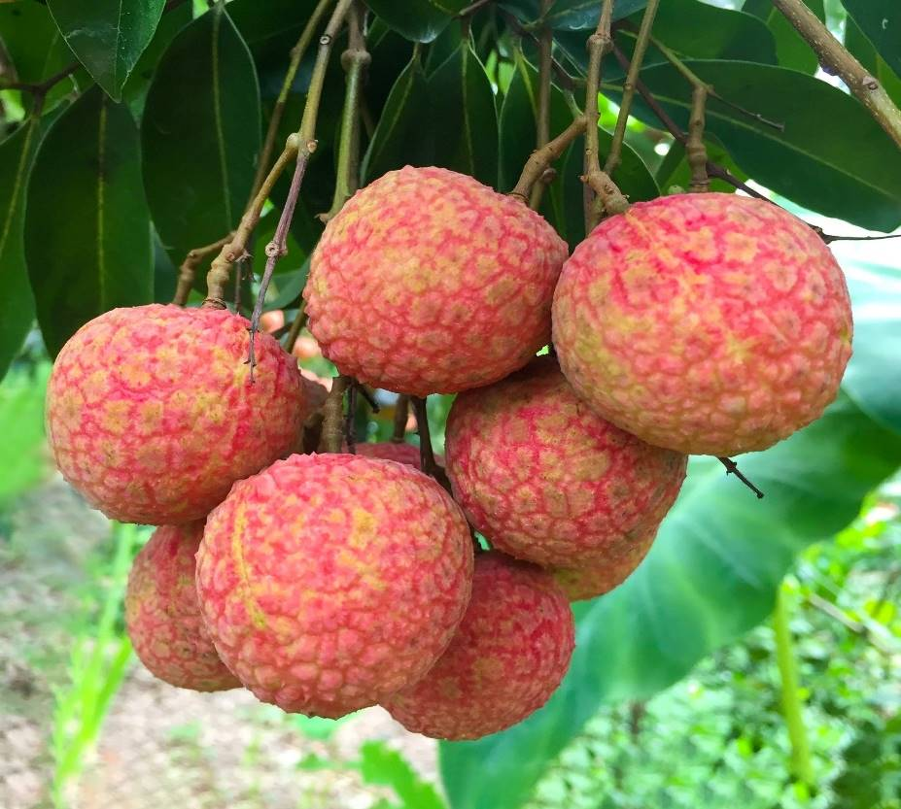

Tranh vẽ quả gì?
nho
A
vải thiều
B
nhãn
C
Notes:
Ms Huyền Phạm - 0936.082.789 – YOUTUBE: MsPham. Facebook: Dạy và học cùng công nghệ.

Slide 7
Đọc câu sau và cho biết tiếng nào chứa vần iu.
Tài sản của anh chỉ có chiếc rìu sắt.
rìu
A
sắt
B
tài sản
C
Notes:
Ms Huyền Phạm - 0936.082.789 – YOUTUBE: MsPham. Facebook: Dạy và học cùng công nghệ.

Slide 8
trĩu quả
A
Các từ trĩu quả, địu con, cái phễu, từ nào có tiếng chứa vần êu?
địu con
B
cái phễu
C
Notes:
Ms Huyền Phạm - 0936.082.789 – YOUTUBE: MsPham. Facebook: Dạy và học cùng công nghệ.

Slide 9

Tranh vẽ cái gì?
cái búa
A
cái rìu
B
dao
C
Notes:
Ms Huyền Phạm - 0936.082.789 – YOUTUBE: MsPham. Facebook: Dạy và học cùng công nghệ.

Slide 10

Tranh vẽ con gì?
chim sâu
A
cá sấu
B
con sếu
C
Notes:
Ms Huyền Phạm - 0936.082.789 – YOUTUBE: MsPham. Facebook: Dạy và học cùng công nghệ.

Slide 11



Bài 109: iêu - yêu
iêu
yêu

Slide 12

1: Làm quen
vải thiều
iêu

Slide 13
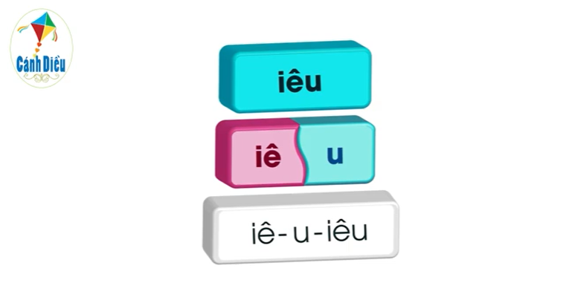

Ấn vào đây
để xem Video

Slide 14

thiều
th
iều
vải thiều

Slide 15
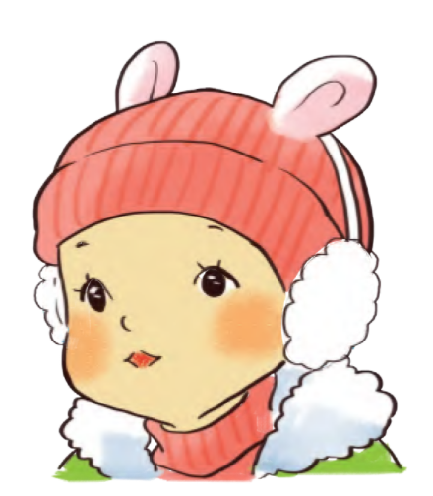
1: Làm quen
đáng yêu
yêu

Slide 16
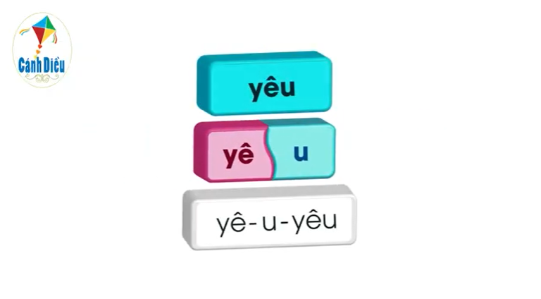
Ấn vào đây
để xem Video

Slide 17
yêu
yê
u
đáng yêu

Slide 18
1: Làm quen
đáng yêu
vải thiều
yêu
iêu
iêu
yêu

Slide 19
SO SÁNH
iêu
yêu

Slide 20

BẢNG GÀI
iêu
vải thiều
yêu
đáng yêu

Slide 21
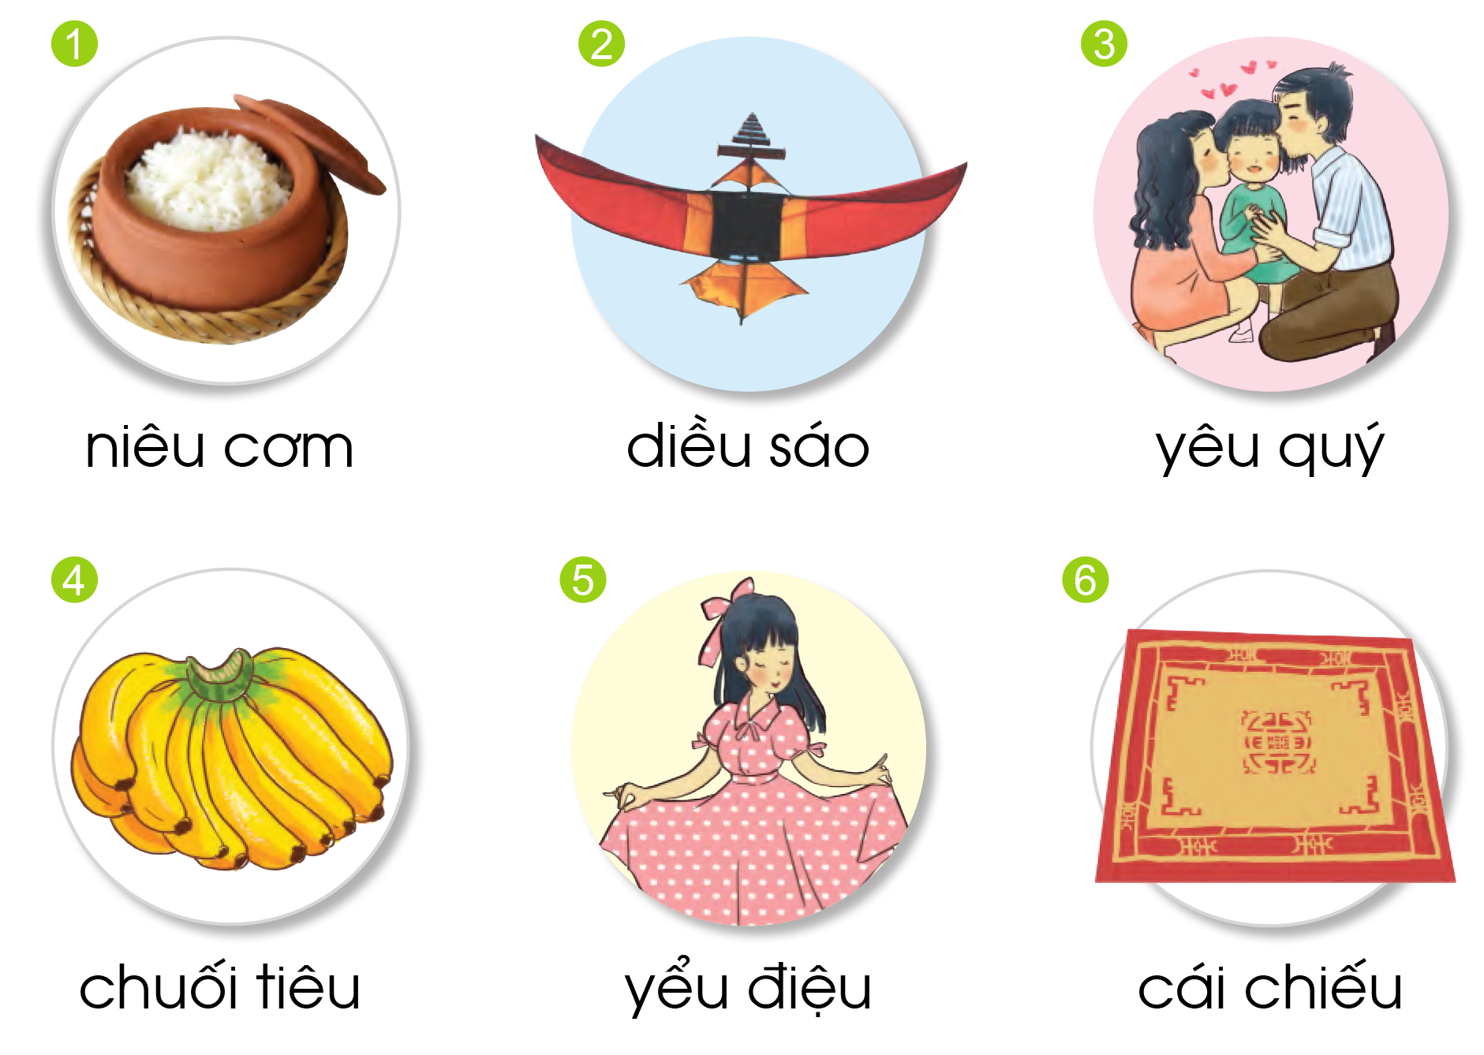
2. Tiếng nào có vần iêu? Tiếng nào có vần yêu?

Slide 22
iêu
yêu

Slide 23




Tìm tiếng ngoài bài có vần:
iêu
yêu

Slide 24
THƯ GIÃN
Ấn vào đây
để xem Video

Slide 25




TẬP ĐỌC

Slide 26
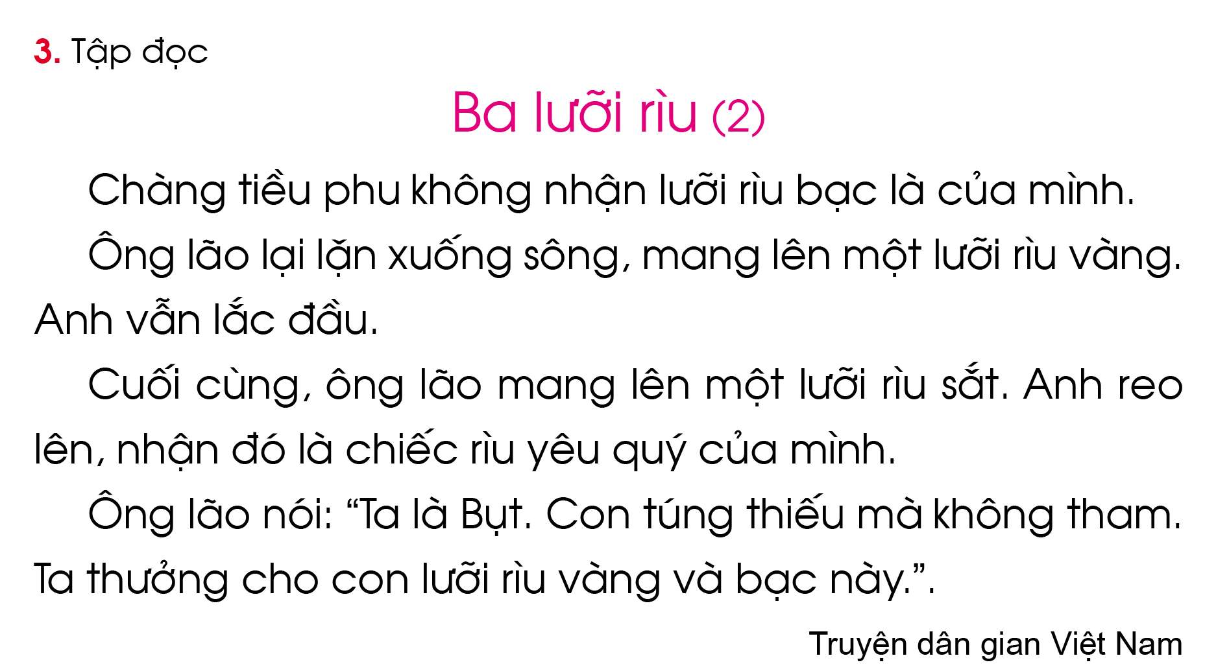

Slide 29



Luyện đọc từ ngữ
Chàng tiều phu, lại lặn xuống sông, lắc đầu, lưỡi rìu sắt, reo lên, túng thiếu.

Slide 31
Luyện đọc câu
Ông lão nói: “Ta là Bụt. Con túng thiếu mà không tham. Ta thưởng cho con lưỡi rìu vàng và bạc này.”

Slide 32
1
2
3
4

Slide 33
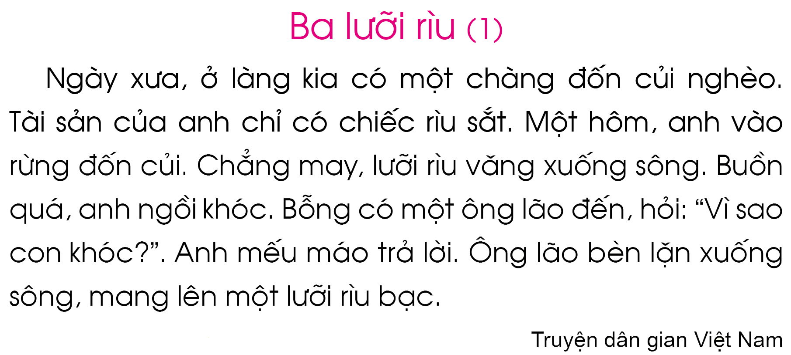

Slide 35
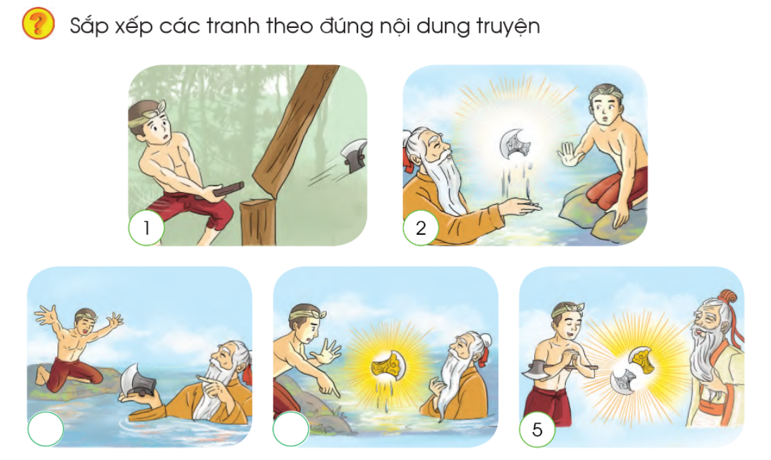

Slide 36
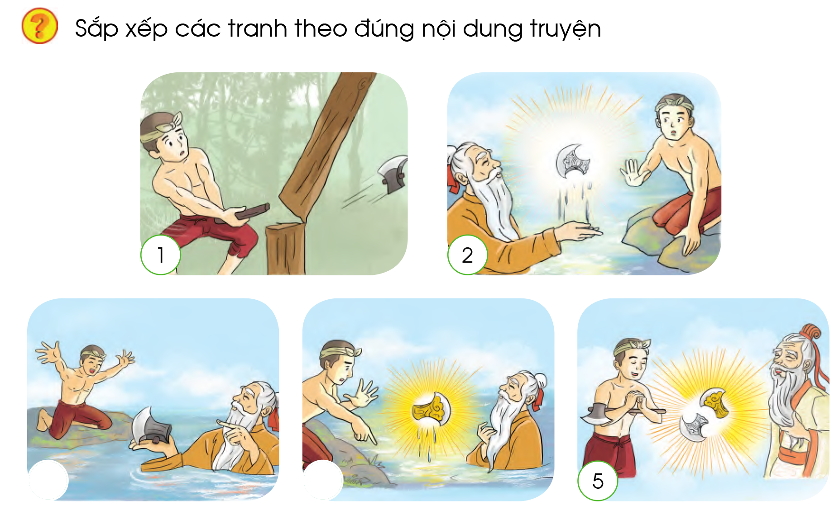
3
4

Slide 37




TẬP VIẾT

Slide 38

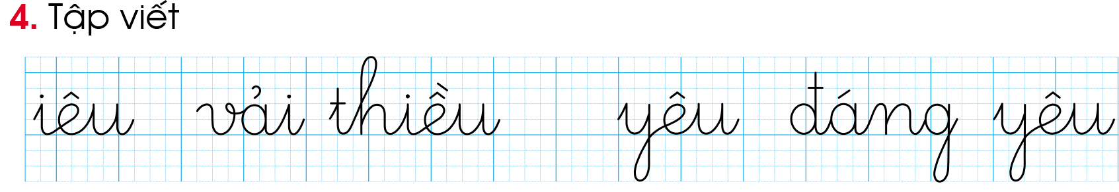

Slide 39

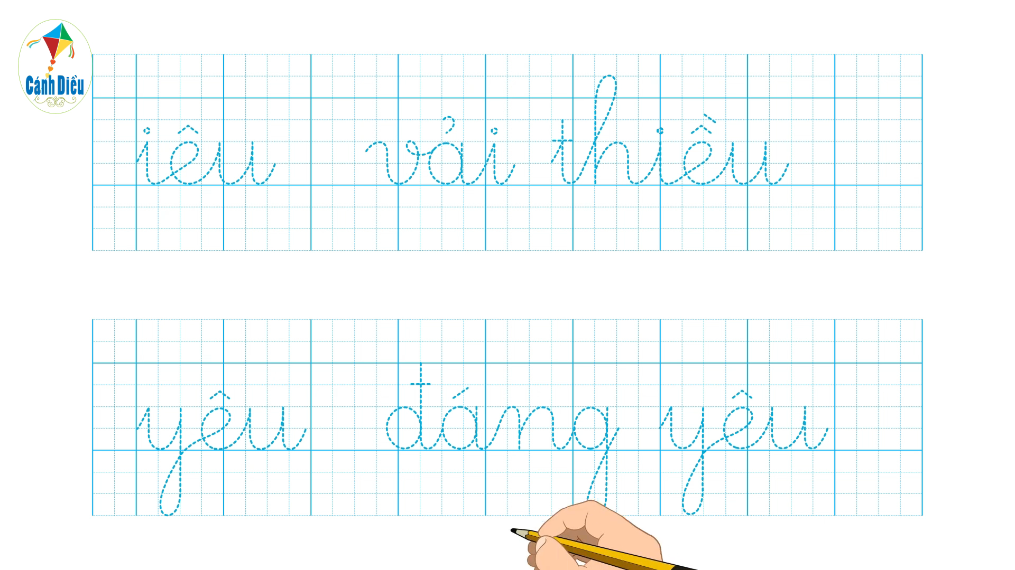
TẬP VIẾT

Slide 40

VIẾT BẢNG CON:

Slide 41


Slide 42


Slide 43
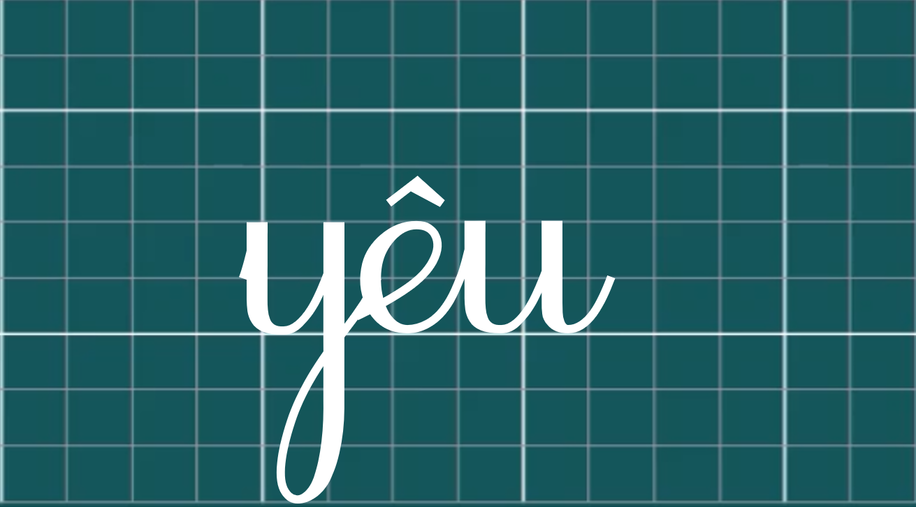

Slide 44


Slide 45
Ấn để đến
trang sách
DẶN DÒ

Slide 46


iêu
1
Luyện viết
vải thiều
1
yêu
Đọc lại bài 109
1
đáng yêu
1

Slide 47


Slide 48
Hoc10 chúc các em học tốt!

